Slide 1

Árvore Binária
Filip Junio Felipe
Lucas Andrei Moraes da Silva
Silas Leme Silvério

Slide 2
Funcionamento da inserção
9
8
12
1
10
13
2

Slide 3
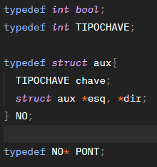
Estrutura da árvore

Slide 4

Inicialização da árvore

Slide 5
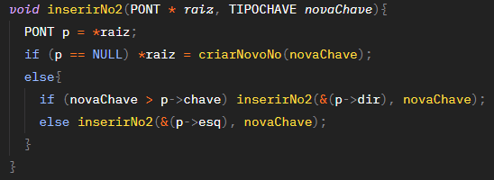
Inserindo um nó

Slide 6
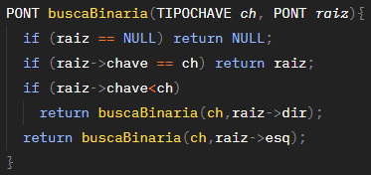
Buscando um nó

Slide 7
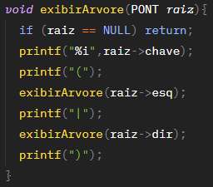
Leitura da árvore

Slide 8
Funcionamento da Remoção
10
8
12
1
9
13
2

Slide 9
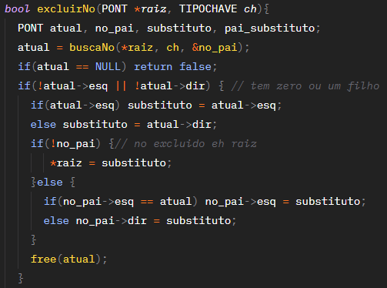
Exclusão de um nó

Slide 10
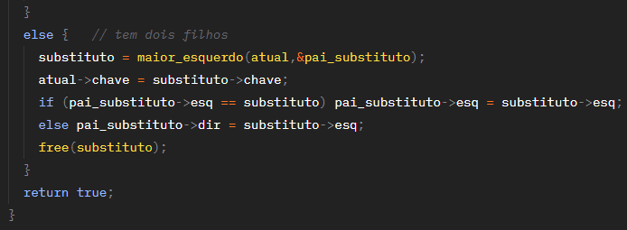
Exclusão de um nó

